Slide 1
그룹 함수
청운대학교 인터넷학과
김 창 수

Slide 2

목차
I. 그룹 함수의 개념
II. 그룹 함수의 종류
III. 데이터 그룹 생성
IV. HAVING 절

Slide 3
그룹 함수의 개념
그룹함수란?
  테이블의 전체 행을 하나 이상의 컬럼을 기준으로 그룹화하여 그룹별로 결과를 출력하는 함수
  그룹함수는 통계적인 결과를 출력하는데 자주 사용
사용법
  GROUP BY : 전체 행을 group_by_expression을 기준으로 그룹화
  HAVING : GROUP BY 절에 의해 생성된 그룹별로 조건 부여
SELECT column, group_function(column)
FROM table
[WHERE condition]
[GROUP BY group_by_expression]
[HAVING group_condition]

Slide 4
그룹 함수의 처리 과정
컬럼값을 기준으로
전체행을 3개로 그룹핑
그룹 집합이 3개이므로 결과 행도 3건
그룹함수
그룹함수
그룹함수

Slide 5
목차
I. 그룹 함수의 개념
II. 그룹 함수의 종류
III. 데이터 그룹 생성
IV. HAVING 절

Slide 6
그룹 함수의 종류
[표7.1] 그룹 함수의 종류
종류 | 의미
COUNT | 행의 개수 출력
MAX | NULL을 제외한 모든 행에서 최대 값
MIN | NULL을 제외한 모든 행에서 최소 값
SUM | NULL을 제외한 모든 행의 합
AVG | NULL을 제외한 모든 행의 평균 값
STDDEV | NULL을 제외한 모든 행의 표준편차
VARIANCE | NULL을 제외한 모든 행의 분산 값
GROUPING | 해당 칼럼이 그룹에 사용되었는지 여부를 1 또는 0으로 반환
GROUPING SETS | 한 번의 질의로 여러 개의 그룹화 기능

Slide 7
COUNT 함수
COUNT 함수
  테이블에서 조건을 만족하는 행의 개수를 반환하는 함수
사용법
  ‘*’은 NULL을 포함한 모든 행의 개수
  DISTINCT는 중복되는 값을 제외한 행의 개수
  ALL은 중복되는 값을 포함한 행의 개수, 기본값은 ALL
  expr 인수에서 사용 가능한 데이터 타입은 CHAR, VARCHAR2, NUMBER, DATE 타입
COUNT ({* | [DISTINCT | ALL] expr})

Slide 8
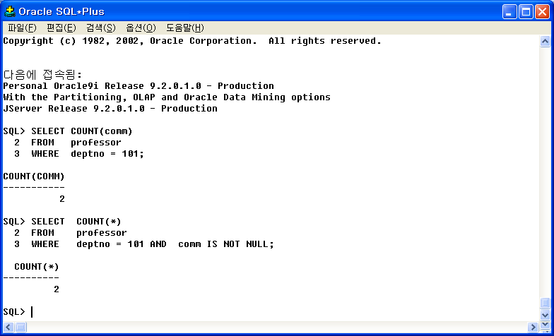
COUNT 함수 예
사용 예
  101번 학과 교수중에서 보직수당을 받는 교수의 수를 출력하여라.
첫 번째와 두 번째 SELECT문의 결과 값은 동일하다. COUNT(comm)은 NULL인 행을 제외 하므로 WHERE절에서 comm is NOT NULL을 추가한 것과 결과가 같다

Slide 9
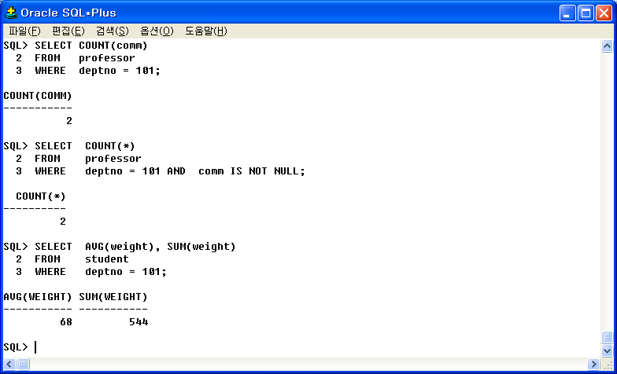
AVG, SUM 함수
사용법
  expr의 데이터 타입은 NUMBER 데이터 타입만 가능
사용 예
  101번 학과 학생들의 몸무게 평균과 합계를 출력하여라.
AVG ([DISTINCT | ALL] expr)
SUM ([DISTINCT | ALL] expr)

Slide 10
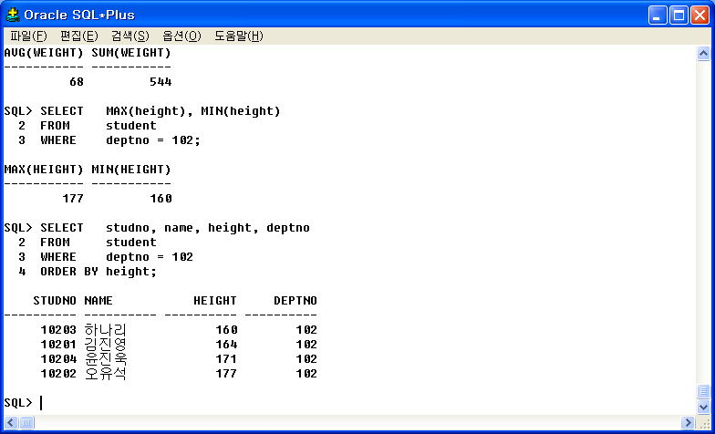
MIN, MAX 함수
사용 예
  102번 학과 학생 중에서 최대 키와 최소 키를 출력하여라.

Slide 11
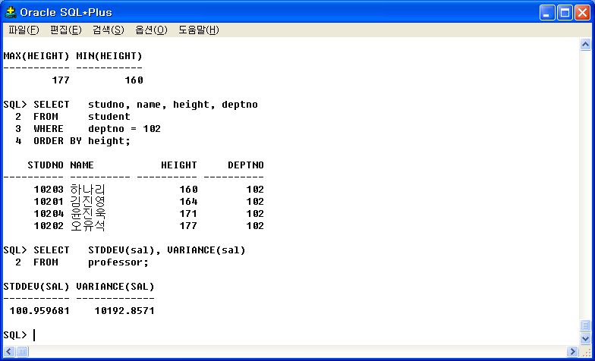
STDDEV, VARIANCE 함수
사용 예
  교수 테이블에서 급여의 표준편차와 분산을 출력하여라.

Slide 12
목차
I. 그룹 함수의 개념
II. 그룹 함수의 종류
III. 데이터 그룹 생성
IV. HAVING 절

Slide 13
데이터 그룹 생성
GROUP BY 절
  특정 칼럼 값을 기준으로 테이블의 전체 행을 그룹별로 나누기 위한 절
  예를 들어, 교수 테이블에서 소속 학과별이나 직급별로 평균 급여를 구하는 경우
  GROUP BY 절에 명시되지 않은 칼럼은 그룹함수와 함께 사용할 수 없음
GROUP BY 절 사용할 때 적용되는 규칙
  그룹핑 전에 WHERE 절을 사용하여 그룹 대상 집합을 먼저 선택
  GROUP BY 절에는 반드시 칼럼 이름을 포함해야 하며 칼럼 별명은 사용할 수 없음
  그룹별 출력 순서는 오름차순으로 정렬
  SELECT 절에서 나열된 칼럼 이름이나 표현식은 GROUP BY 절에서 반드시 명시

Slide 14
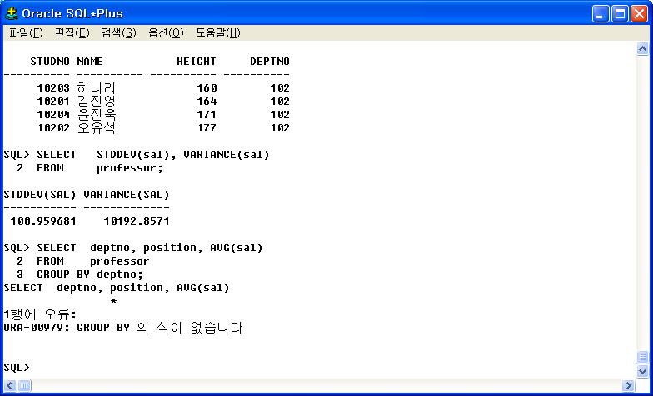
GROUP BY 절과 SELECT절
GROUP BY 절에 명시하지 않은 칼럼을 SELECT 절에서 사용한 경우
SELECT 절에서 GROUP BY 절에서 명시하지 않은 position칼럼을 사용할 수 없다

Slide 15
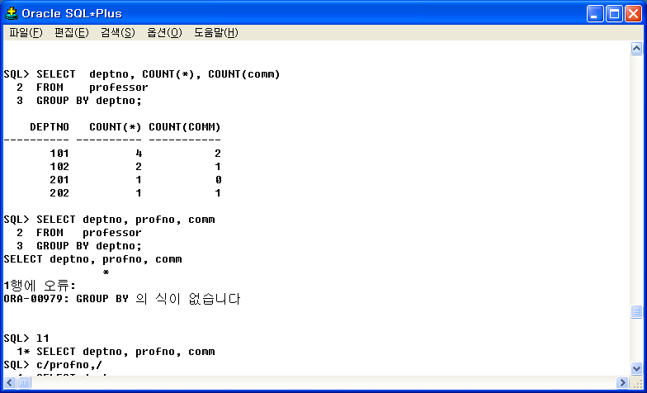
단일 칼럼을 이용한 그룹핑
사용 예
  교수 테이블에서 학과별로 교수 수와 보직수당을 받는 교수 수를 출력하여라
먼저, 학과별로 그룹핑을 수행한다
count(*)는 NULL을 포함하지만, count(comm)는 NULL을 포함하지 않는다.

Slide 16
다중 칼럼을 이용한 그룹핑
다중 칼럼을 이용한 그룹핑
  하나 이상의 칼럼을 사용하여 그룹을 나누고, 그룹별로 다시 서브 그룹을 나눔
  전체 교수를 학과별로 먼저 그룹핑한 다음, 학과별 교수를 직급별로 다시 그룹핑하는 경우
그룹함수
그룹함수
다중 칼럼을 이용한 서브그룹의 그룹 함수 처리 방법

Slide 17
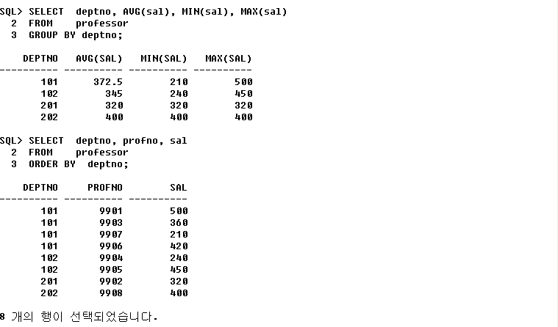
다중 칼럼을 이용한 그룹핑 예
실습 예
  학과별로 소속 교수들의 평균급여, 최소급여, 최대급여를 출력하여라.
학과별 교수 급여 출력

Slide 18
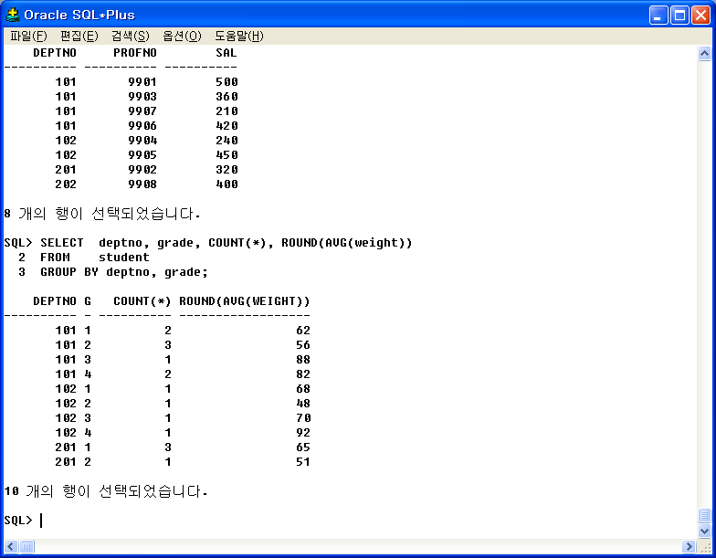
다중 칼럼을 이용한 그룹별 검색
사용 예
  전체 학생을 소속 학과별로 나누고, 같은 학과 학생은 다시 학년별로 그룹핑하여, 학과와 학년별 인원수, 평균 몸무게를 출력하여라, 단, 평균 몸무게는 소수점 이하 첫번째 자리에서 반올림 한다.
먼저, 소속학과(deptno)별로 그룹핑을 수행한다
학과내에서 학년(grade)별로 재그룹핑 한다.

Slide 19
ROLLUP, CUBE 연산자
ROLLUP 연산자
  GROUP BY 절의 그룹 조건에 따라 전체 행을 그룹화하고 각 그룹에 대해 부분합을 구하는 연산자
  GROUP BY 절에 칼럼의 수가 n개이면 ROLLUP 그룹핑 조합은 n+1개
CUBE 연산자
  ROLLUP에 의한 그룹 결과와 GROUP BY 절에 기술된 조건에 따라 그룹 조합을 만드는 연산자
  GROUP BY 절에 칼럼의 수가 n개이면 CUBE 그룹핑 조합은 2n개
사용법
SELECT column, group_function(column)
FROM table
[WHERE condition]
[GROUP BY [ROLLUP | CUBE] group_by_expression]
[HAVING group_condition]

Slide 20
ROLLUP, CUBE 연산자의 개념도
ROLLUP
직급
학과
전임강사
조교수
부교수
교수
소계
101
1
1
1
1
4
102
1
1
2
201
1
1
202
1
1
ROLLUP 함수의 개념도
CUBE
직급
학과
전임강사
조교수
부교수
교수
소계
101
1
1
1
1
4
102
1
1
2
CUBE
201
1
1
202
1
1
전체합계
2
2
2
2
8
CUBE 함수의 개념도

Slide 21
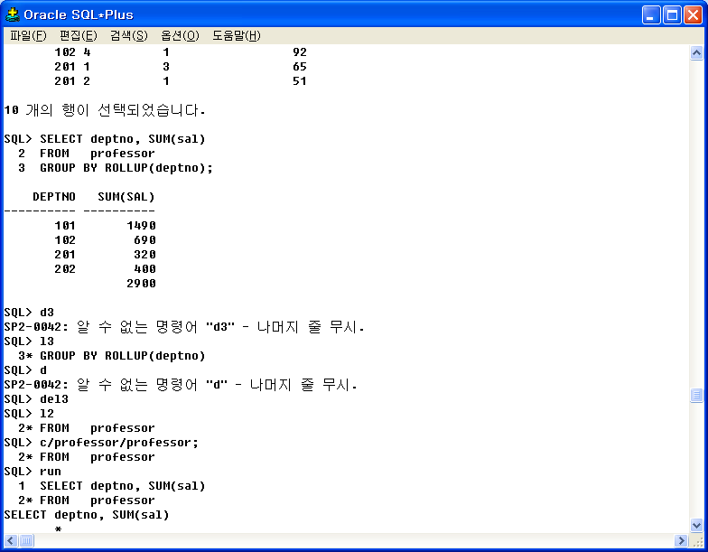
ROLLUP 연산자 예 1
사용 예
  소속 학과별로 교수 급여 합계와 모든 학과 교수들의 급여 합계를 출력하여라
학과별로 교수의 급여 합계와 전체 교수의 급여 합계를 출력

Slide 22
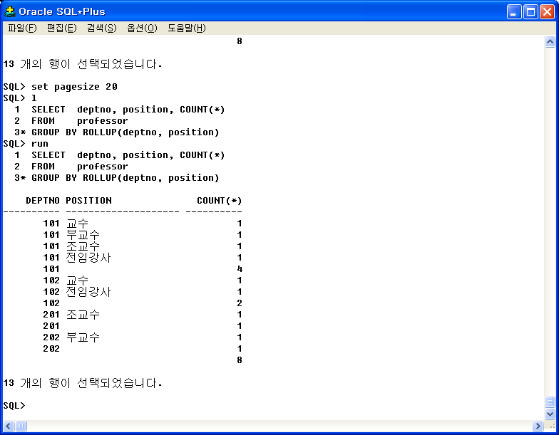
ROLLUP 연산자 예 2
사용 예
  ROLLUP 연산자를 이용하여 학과 및 직급별 교수 수, 학과별 교수 수, 전체 교수 수를 출력하여라.
ROLLUP에 대한 그룹 집합은1,2,3 순서로 처리된다.
학과 및 직급별 교수 수
학과별 교수 수
전체 교수 수

Slide 23
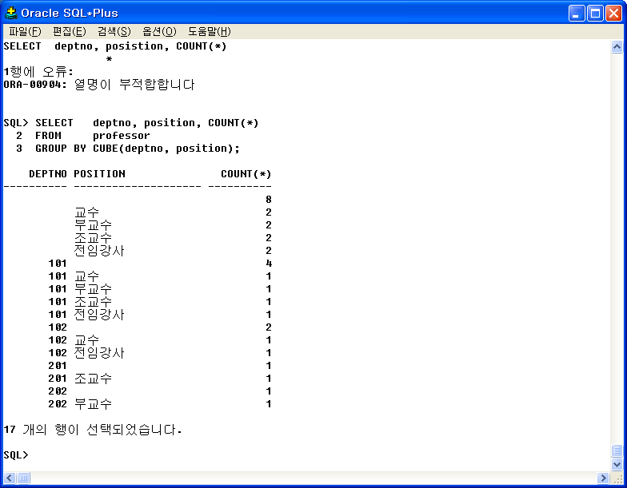
CUBE 연산자 예
사용 예
  CUBE 연산자를 이용하여 학과 및 직급별 교수 수, 학과별 교수 수, 전체 교수 수를 출력하여라.
ROLLUP에 대한 그룹 집합은1,2,3,4 순서로 처리된다.
학과 및 직급별 교수 수
학과별 교수 수
직급별 교수 수
전체 교수 수

Slide 24
GROUPING 함수
GROUPING 함수
  인수로 지정된 칼럼이 ROLLUP이나 CUBE 연산자로 생성된 그룹 조합에서 사용되었는지 여부를 1 또는 0으로 반환
  사용하면 0, 아니면 1
사용법
SELECT column, group_function(column), GROUPING(column)
FROM table
[WHERE condition]
[GROUP BY [ROLLUP | CUBE] group_by_expression]
[HAVING group_condition]

Slide 25
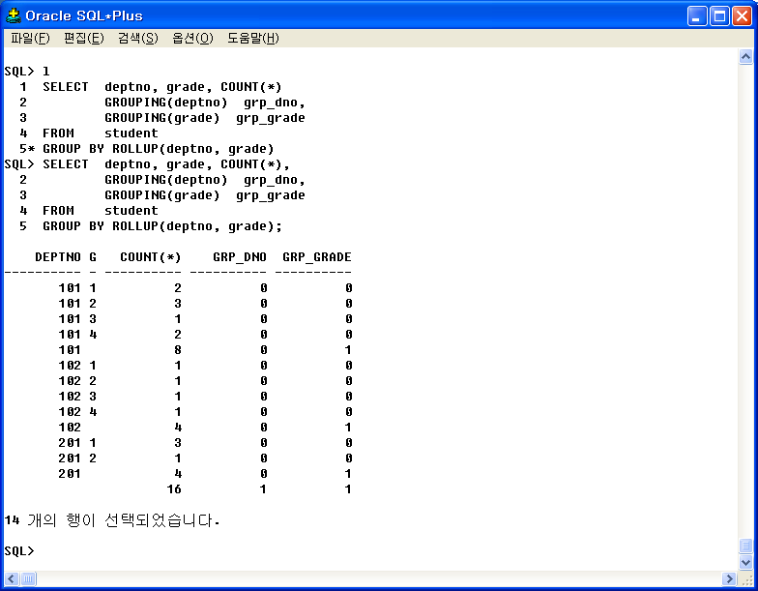
GROUPING 함수 예
사용 예
  전체 학생을 학과와 학년별로 그룹화한 후, 학과와 학년별 그룹 인원수, 학과별 인원수, 각 그룹 조합에서 학과와 학년 칼럼이 사용되었는지 여부를 출력하여라
그룹 집합에서 deptno, grade 사용
그룹 집합에서 deptno만 사용
전체 집합을 대상으로 한 그룹 집합에서 deptno, grade는 사용 안됨

Slide 26
GROUPING SETS 함수
GROUPING SETS 함수
  GROUP BY 절에서 그룹 조건을 여러 개 지정할 수 있는 함수
  각 그룹 조건에 대해 별도로 GROUP BY한 결과를 UNION ALL한 결과와 동일
GROUPING SETS절 | GROUP BY 절
GROUP BY GROUPING SETS(a, b, c) | GROUP BY a UNION ALL GROUP BY b UNION ALL GROUP BY c
GROUP BY GROUPING SETS(a, b, (b, c)) | GROUP BY a UNION ALL GROUP BY b UNION ALL GROUP BY b, c
GROUP BY GROUPING SETS(a, ROLLUP(b, c)) | GROUP BY a UNION ALL GROUP BY ROLLUP(b ,c)
GROUP BY GROUPING SETS(a, CUBE(b, c)) | GROUP BY a UNION ALL GROUP BY CUBE(b, c)

Slide 27
GROUPING SETS 함수 사용법
사용법
  GROUPING SETS : 괄호를 사용하여 복수 개의 그룹 조건 지정 가능
SELECT column, group_function(column), GROUPING(column)
FROM table
[WHERE condition]
[GROUP BY [ROLLUP | CUBE] group_by_expression]
[GROUPING SETS(column, column…), …]
[HAVING group_condition]

Slide 28
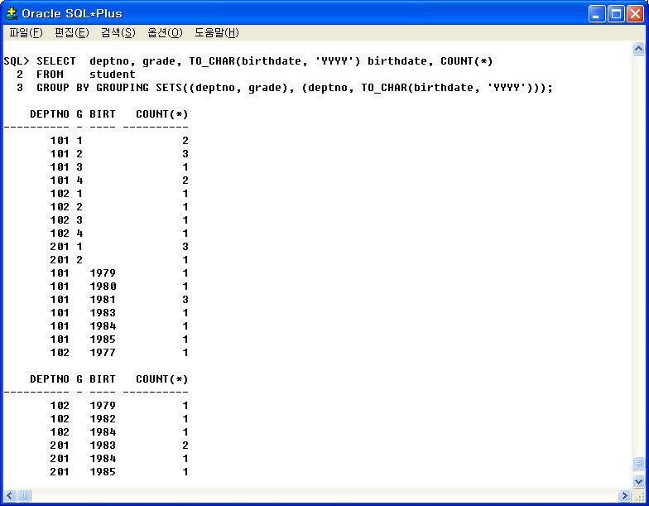
GROUPING SETS 함수 예
사용 예
  학과내에서 학년별 인원 수와 태어난 년도별 인원 수를 출력하여라.
deptno, grade를 기준으로 구성한 그룹
deptno, birthdate를 기준으로 구성한 그룹

Slide 29
목차
I. 그룹 함수의 개념
II. 그룹 함수의 종류
III. 데이터 그룹 생성
IV. HAVING 절

Slide 30
HAVING 절
HAVING 절
  GROUP BY 절에 의해 생성된 그룹을 대상으로 조건을 적용
HAVING 절의 실행 과정
  테이블에서 WHERE 절에 의해 조건을 만족하는 행 집합을 선택
  행 집합을 GROUP BY 절에 의해 그룹핑
  HAVING 절에 의해 조건을 만족하는 그룹을 선택
WHERE절을 만족하는 행 선택
GROUP BY절에 의한 그룹핑
HAVING절을 만족하는 그룹 선택

Slide 31
HAVING 절 사용법
사용법
SELECT column, group_function(column)
FROM table
[WHERE condition]
[GROUP BY group_by_expression]
[HAVING group_condition]
[ORDER BY column]

Slide 32
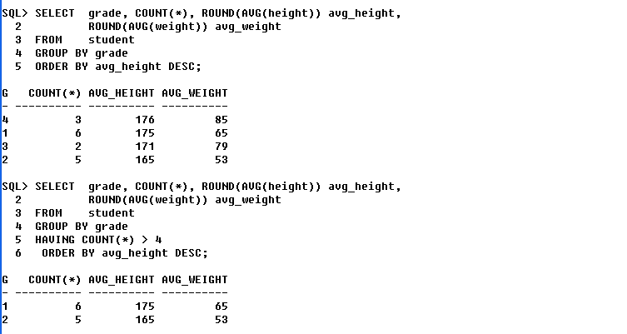
HAVING 절 예
사용 예
  학생 수가 4명이상인 학년에 대해서 학년, 학생 수, 평균 키, 평균 몸무게를 출력하여라. 단, 평균 키와 평균 몸무게는 소수점 첫 번째 자리에서 반올림 하고, 출력순서는 평균 키가 높은 순부터 내림차순으로 출력하여라.
학년별로 조건을 지정하기 어렵기 때문에 모든 학년을 출력한다
HAVING 절을 사용하여 조건을 지정하면
학생 수가 4명 미만인 학년을 출력되지 않는다.

Slide 33
HAVING 절과 WHERE 절의 성능 차이
HAVING 절
  내부 정렬 과정에 의해 그룹화된 결과 집합에 대해 검색 조건 실행
WHERE 절
  그룹화하기 전에 먼저 검색 조건 실행
실무 데이터베이스 관점
  WHERE 절의 검색 조건을 먼저 실행하는 방법이 효율적
    그룹화하는 행 집합을 줄여서 내부 정렬 시간을 단축
    SQL 처리 성능 향상

Slide 34
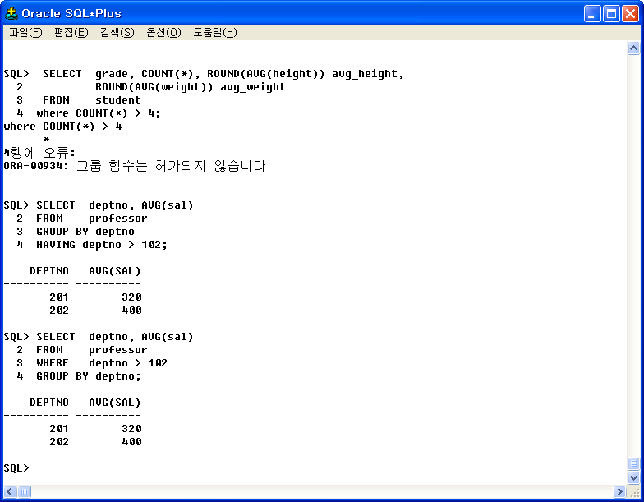
HAVING 절과 WHERE 절의 성능 차이
사용 예
  WHERE 절과 HAVING 절에서 일반 조건을 사용한 성능 비교
GROUP절에 의해 전체 행 집합을 먼저 정렬한 후에 HAVING 절을 적용하므로 비효율적이다
WHERE 절에 의해 그룹화 과정에 불필요한 행을 미리 제외한 후에 GROUP BY 절을 실행하여 내부정렬에 필요한 행의 수를 줄여주므로 효율적이다

Slide 35
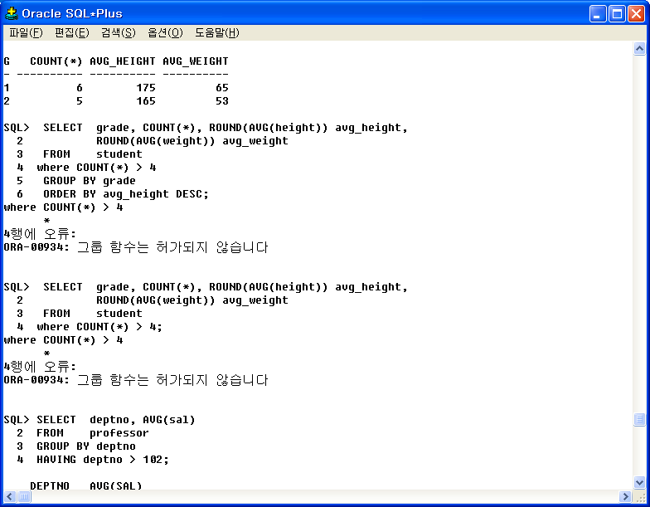
WHERE 절에서 그룹 함수를 사용한 경우
WHERE 절에서 그룹 함수를 사용한 경우

Slide 36
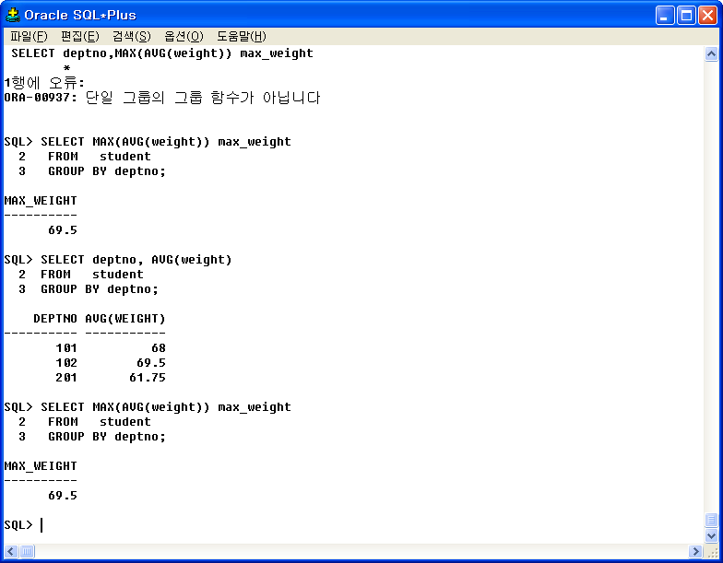
함수의 중첩
SQL 함수의 중첩 사용
  SQL 함수 여러 개의 SQL 함수 중첩 사용 가능
  중첩된 함수 처리 순서
    맨 안쪽 함수부터 처리한 후, 처리 결과를 가장 가까운 바깥쪽 함수에 넘김
사용 예
  학과별 학생의 평균 몸무게 중 최대 평균 몸무게를 출력하여라

Slide 37
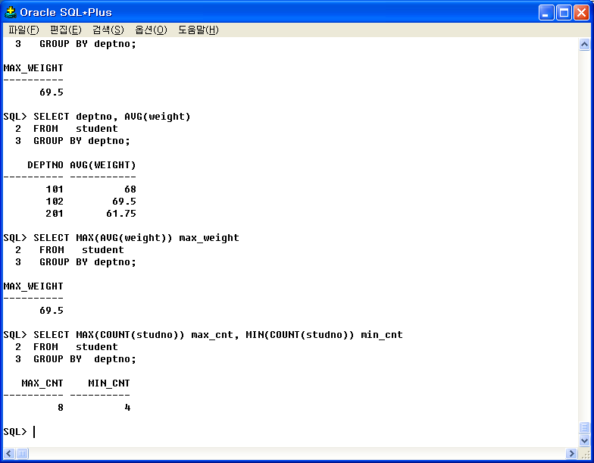
SQL 함수의 중첩 사용
실습 예
  학과별 학생 수가 최대 또는 최소인 학과의 학생 수를 출력하여라

